Slide 1
Rust. Обобщённые типы
Выполнили: учащиеся группы: 5030102/00201

Slide 2
generics
generics – абстрактные подставные типы, на место которых можно поставить любой конкретный тип
Функции могут принимать параметры обобщённого типа для одинаковых действий над конкретными значениями

Slide 3
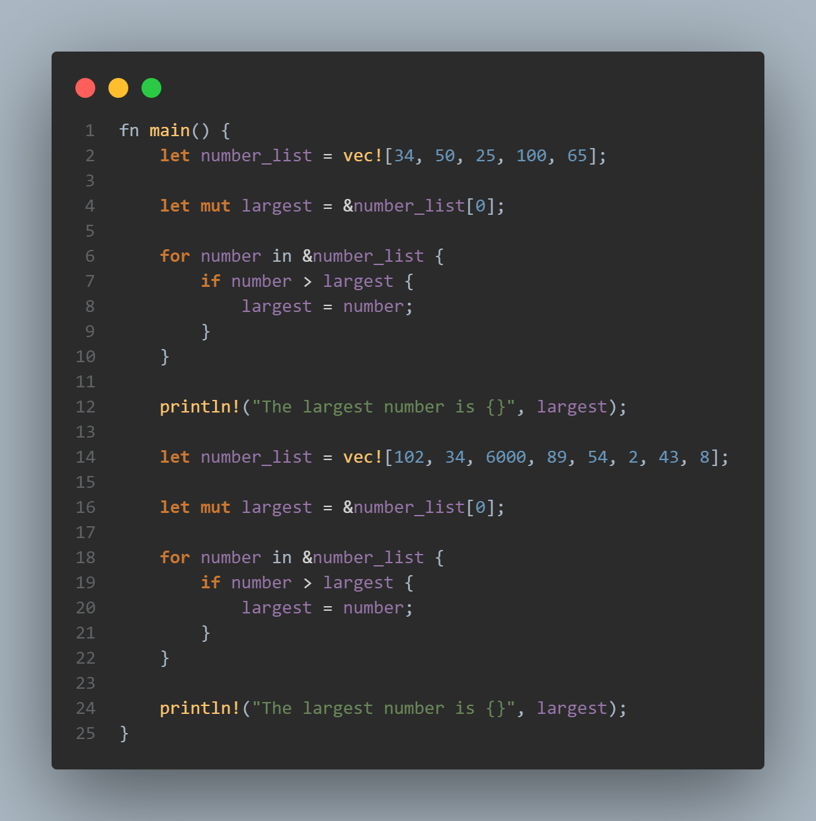
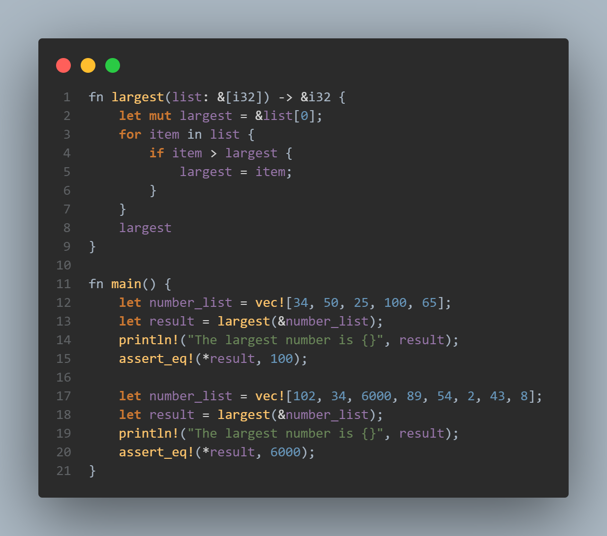
Удаление дублирования кода (1/2)

Slide 4
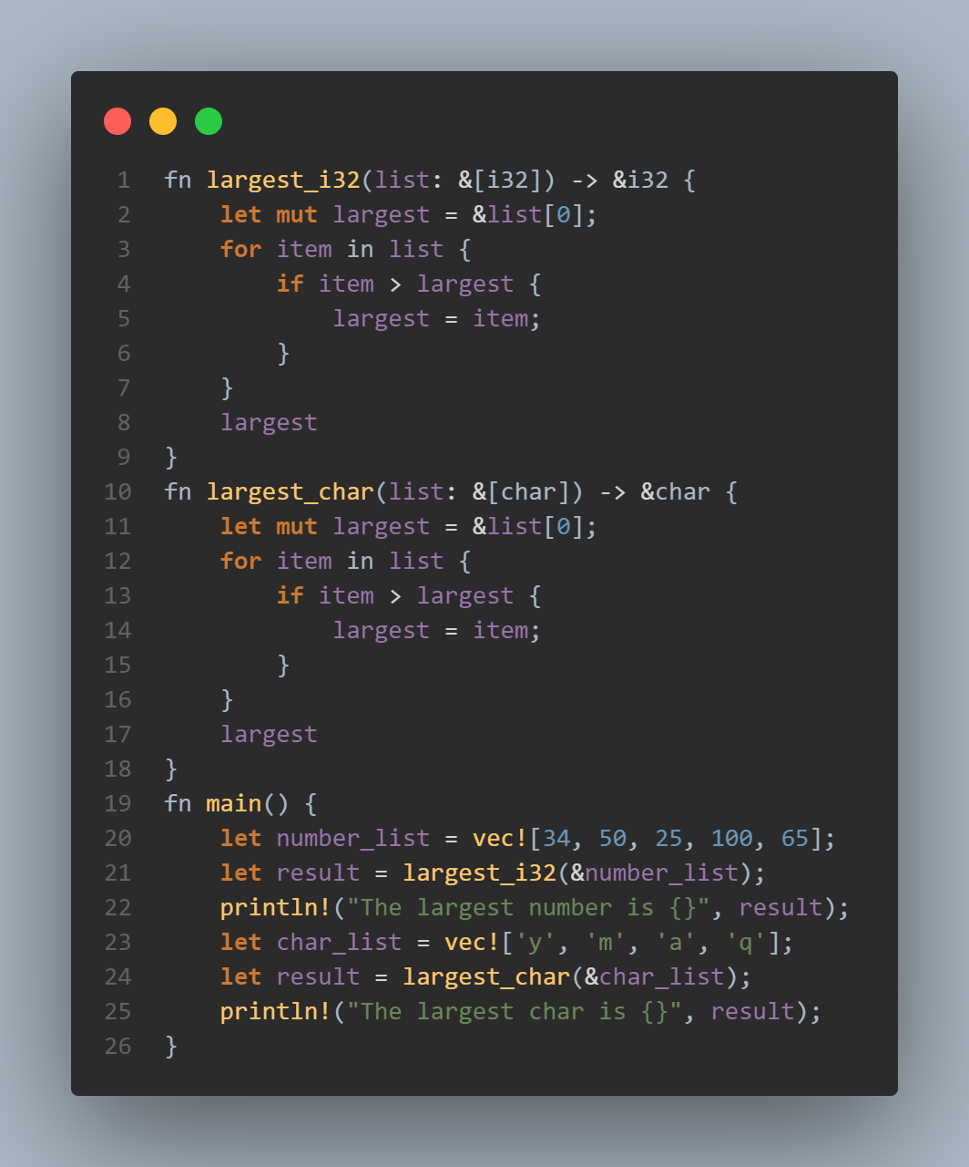
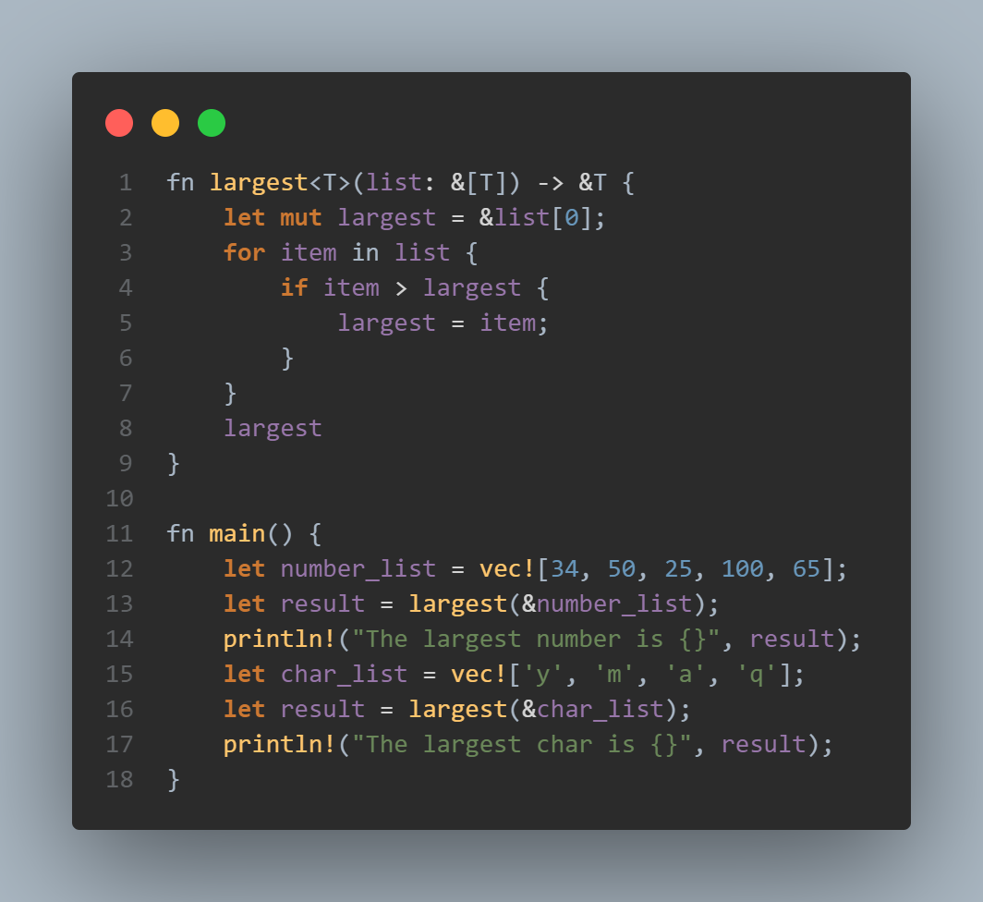
Удаление дублирования кода (2/2)
Console:
$ cargo run
Compiling chapter10 v0.1.0 (file:///projects/chapter10)
error[E0369]: binary operation `>` cannot be applied to type `&T`
--> src/main.rs:5:17
|
5 | if item > largest {
| ---- ^ ------- &T
| |
| &T
|
help: consider restricting type parameter `T`
|
1 | fn largest<T: std::cmp::PartialOrd>(list: &[T]) -> &T {
| ++++++++++++++++++++++
Ошибка:
функция не будет работать для всех
возможных типов T
Типы, которые можно упорядочивать
Для сравнений: std::cmp::PartialOrd

Slide 5
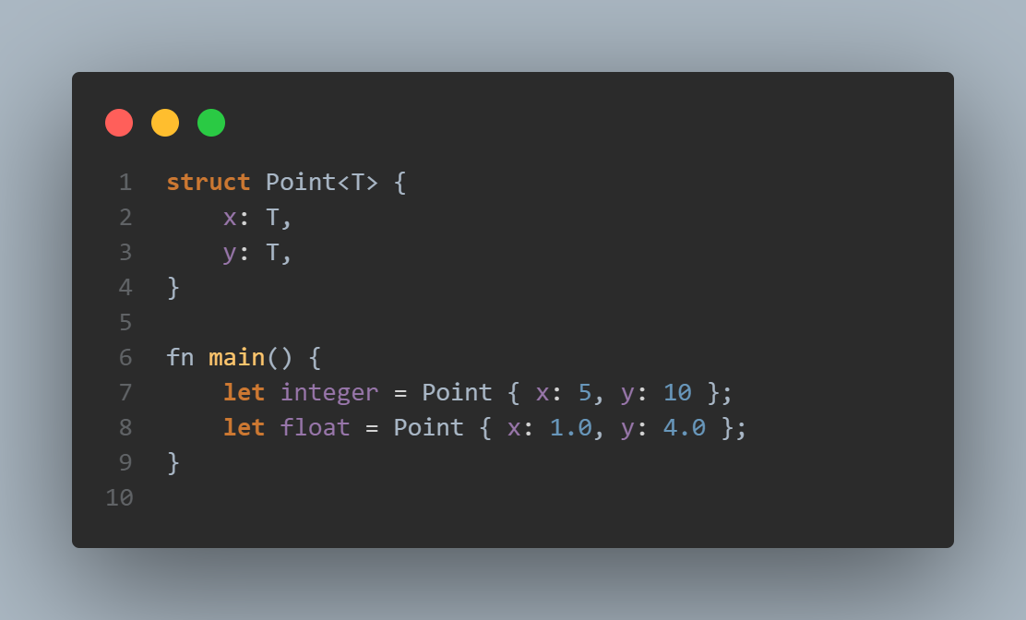
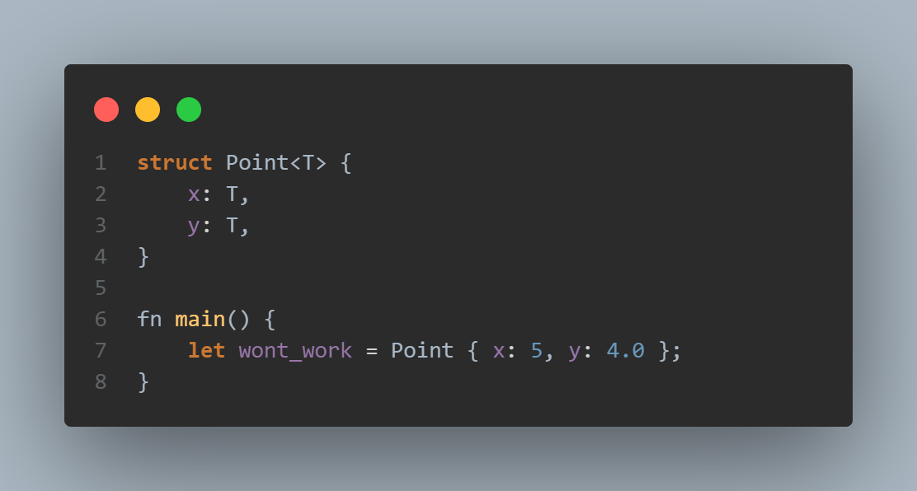
В определении структур (1/2)
Использование похоже на синтаксис в определении функции
Используем один тип => структура является обобщённой с типом T => поля x и y имеют одинаковый тип
Ошибка:
Переобозначение типов: сначала целочисленный, затем с плавающей точкой
$ cargo run
Compiling chapter10 v0.1.0 (file:///projects/chapter10)
error[E0308]: mismatched types
--> src/main.rs:7:38
|
7 | let wont_work = Point { x: 5, y: 4.0 };
| ^^^ expected integer, found floating-point number

Slide 6
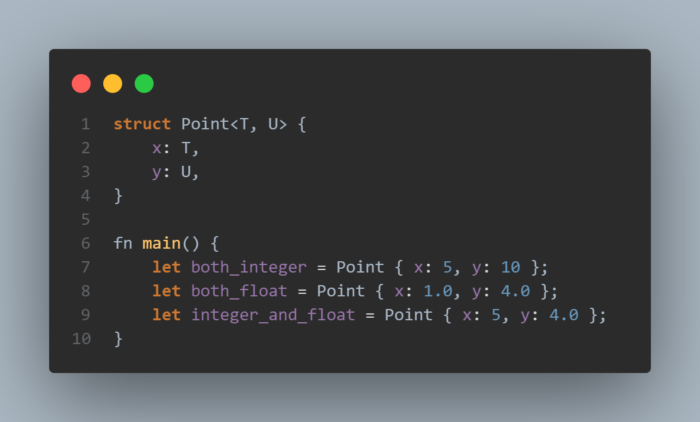
В определении структур (2/2)
Использование нескольких параметров обобщённого вида
x имеет тип T, y имеет тип U
В объявлении можно использовать сколь угодно много параметров обобщённого типа
Если их много => код трудночитаем => разбивка на более мелкие части

Slide 7
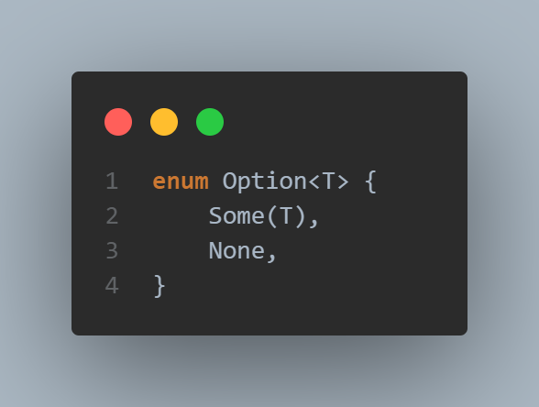
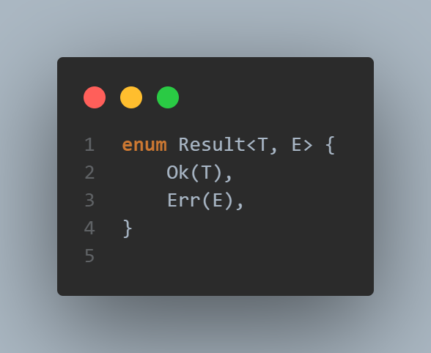
В определении перечислений
Option<T> - перечисление из стандартной библиотеки
Абстрактная концепцию необязательного значения
Содержит одно значение типа T / None (ничего не содержит)
Операции выполнены успешно (неуспешно) => возвращают значение типа T (E)
Пример: открытие файла
T - std::fs::File – файл открыт успешно
E - std::io::Error – возникли проблемы

Slide 8
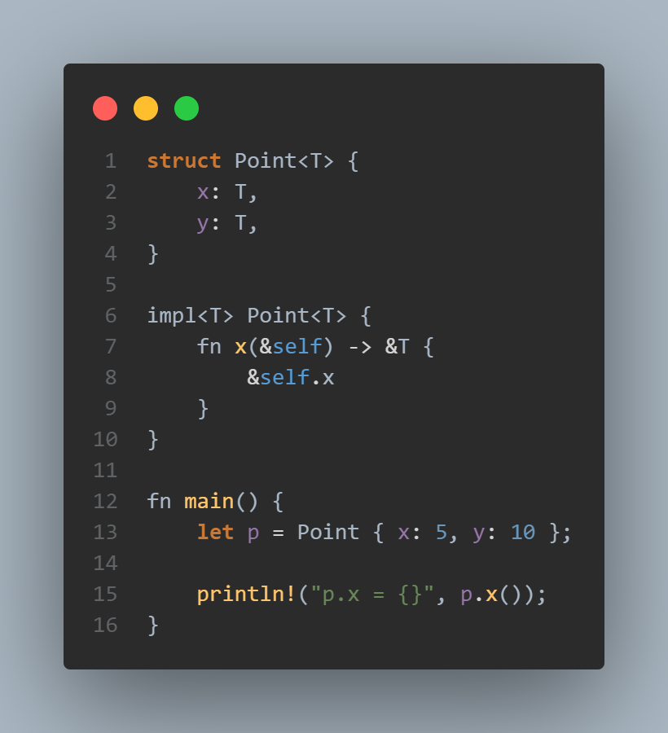
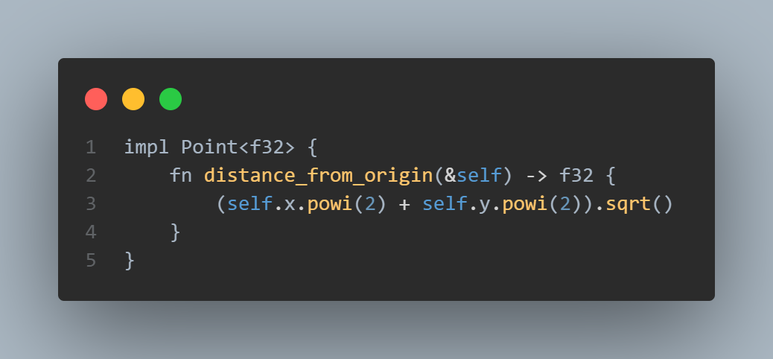
В определении методов (1/2)
Метод x, который возвращает ссылку на данные в поле x
Важно: объявляем T сразу после impl => Rust понимает, что тип в Point<..> является универсальным
Можем дать другое имя типа, отличное от имени в определении структуры
Ограничение: конкретный тип используется для определения метода (пр: только для Point<f32> )
Экземпляры типов отличные от f32 не будут иметь этот метод

Slide 9
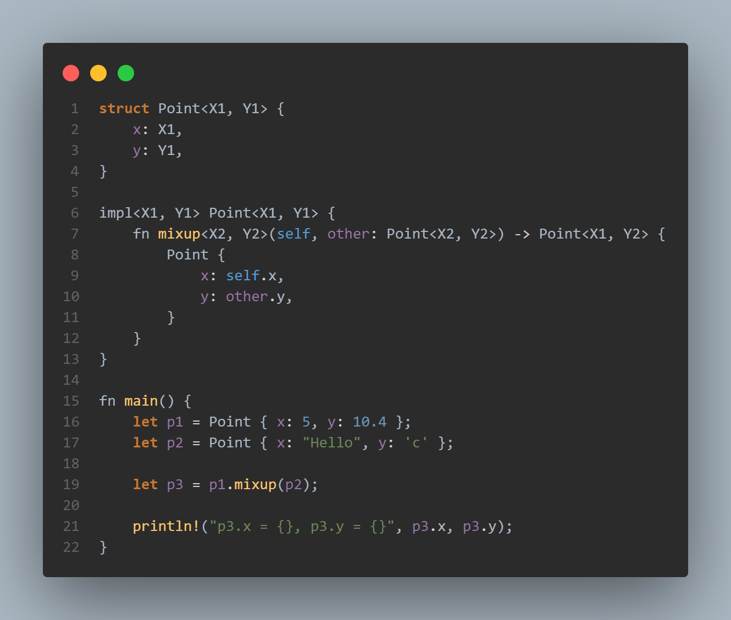
В определении методов (2/2)
Типы в определении структуры, не всегда совпадают с аналогами, использующимися в сигнатурах методов этой структуры.
Пример:
Для Point используются типы X1, Y1
Для метода mixup (создание нового экземпляра Point) – X2, Y2
x – из self (тип X1); y – из Point (тип Y2)
p3 – результат программы:
y типа char (т.к. Y взят у p2)
Console
p3.x = 5, p3.y = c

Slide 10
Производительность кода (1/2)
Программа работает не медленнее, чем с использованием конкретных типов
Мономорфизация – процесс превращения обобщённого кода в конкретный код путём подстановки конкретных типов, использующихся при компиляции.
Обратные шаги к созданию обобщённого кода
Смотрит места, где вызывается обобщённый код, и генерирует код для конкретных типов , использовавшихся для вызова в обобщённом.

Slide 11
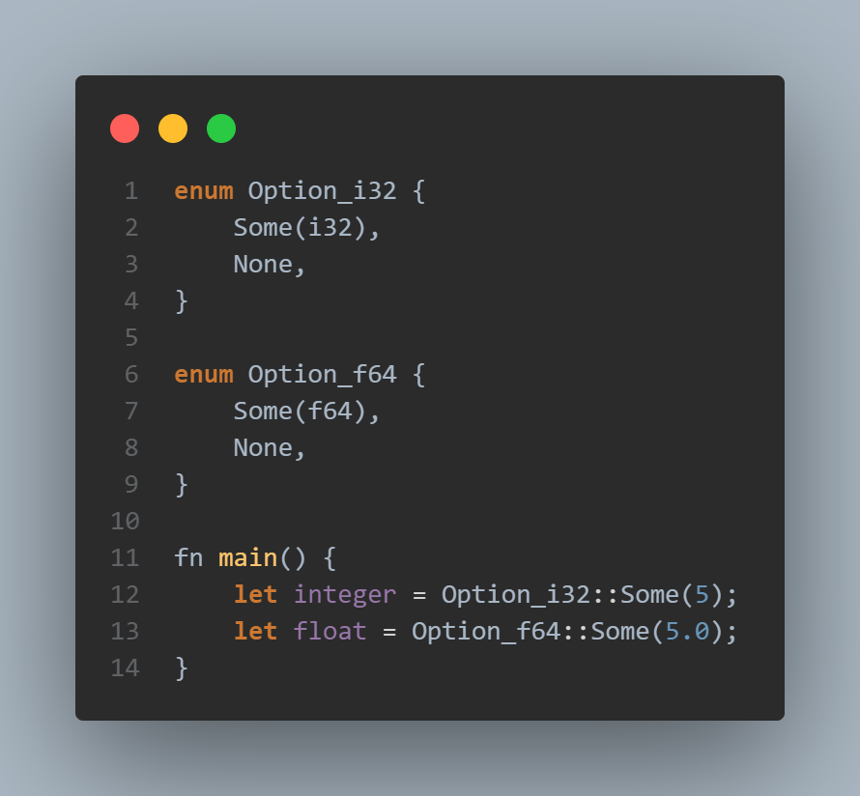
Производительность кода (2/2)
При компиляции – компилятор считывает значения, которые были использованы в экземплярах Option<T> : для i32, для f64
Заменяет конкретными определениями, созданными им
Т.к. Rust компилирует обобщённый код в код, определяющий тип в каждом экземпляре, мы не платим за использование обобщённых типов во время выполнения.

Slide 12


Типажи как параметры (1/4)
Вместо передачи конкретного типа можно передавать trait
Для этого необходимо указать “impl” <trait_name> в качестве параметра
Передаваемый тип должен реализовывать trait Summary

Slide 13

Типажи как параметры (2/4)
Передавать типажи, как параметры можно и более подробным образом
Такой способ является более полным, прошлый пример – синтаксический сахар
Оба варианта работают одинаково

Slide 14
Типажи как параметры (3/4)
Для использования нескольких типажей для одного аргумента существует синтаксис с оператором «+»
Параметр “item” в данном примере должен реализовывать два типажа – «Summary» и «Display»

Slide 15
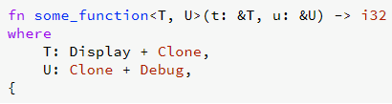
Типажи как параметры (4/4)
Помимо предыдущих примеров можно передавать аргументы более понятным образом
Вместо

Slide 16
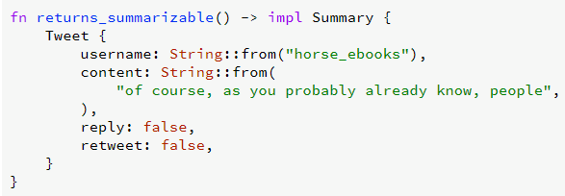
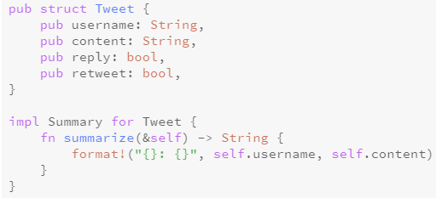
Возврат значений, реализующих типаж
Для возвращения типа, реализующего типаж используется следующий синтаксис с “impl”, реализуется полиморфизм
Достаточно не указывать конкретный тип, а указать типаж

Slide 17
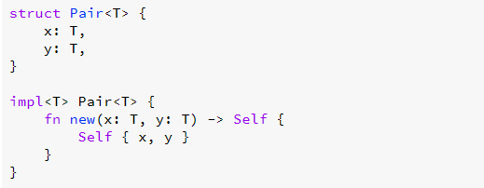
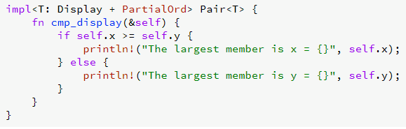
Типажи для создания методов

Slide 18
Материалы
Официальная документация Rust(en, ru)
https://doc.rust-lang.ru/book/ch10-00-generics.html
Программирование на языке Rust
https://vk.com/topic-51126445_36552642

Slide 19

Спасибо за внимание!

